Slide 1

Coding Agent第3次课
Skill 与 Agent 开发
MCP协议 · Skill开发实践 · 协同架构设计
郑海超
西南财经大学 管理科学与工程学院
Notes:
同学们好，欢迎来到第3次课。今天我们将深入探讨AI辅助开发中的三个核心概念：MCP协议、Skill开发和Agent协同。通过今天的学习，大家将掌握如何扩展AI的能力边界，构建端到端的金融分析工作流。

Slide 2
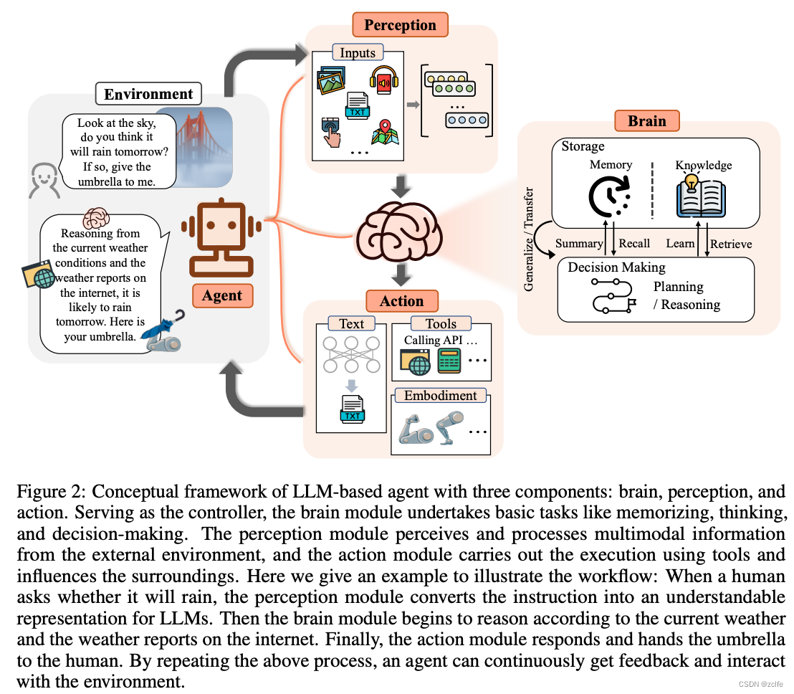
Agent（代理、智能体）
代理是专门的 AI 助手，可以针对特定任务和工作流程进行配置。它们允许您创建具有自定义提示词、模型和工具访问权限的专用工具。
OpenCode 中有两种类型的代理：主代理和子代理。
  OpenCode 内置了两个主代理：Build 和 Plan。
小组项目可运行的结果也可以是Agent
代理 | OpenCode

Slide 3
01
MCP协议与工具扩展
理解MCP作为Model Context Protocol的核心价值，掌握远程URL型的配置方法
Contents
课程目录
02
Skill开发实践
掌握SKILL.md文件结构，通过股票技术分析Skill案例实践双通道数据获取策略
渐进式学习路径：从MCP协议理解零代码数据获
取的价值，到自主开发金融分析Skill掌握AI辅助编程方法，
最终通过Agent架构实现多工具协同的端到端工作流。
03
Agent协同架构
理解Agent作为自主调度者的角色，通过金融数据合规检查与日报生成案例实践三种设计模式
Notes:
今天的课程分为三个主要部分。第一部分我们会学习MCP协议，理解如何让AI直接调用外部工具而无需编写中间代码。第二部分我们将从使用Skill过渡到开发Skill，掌握金融数据分析Skill的设计方法。第三部分我们引入Agent概念，理解Skill、Agent、MCP三者如何协同完成复杂任务。整个课程时长85分钟，包含四个实操案例。

Slide 4
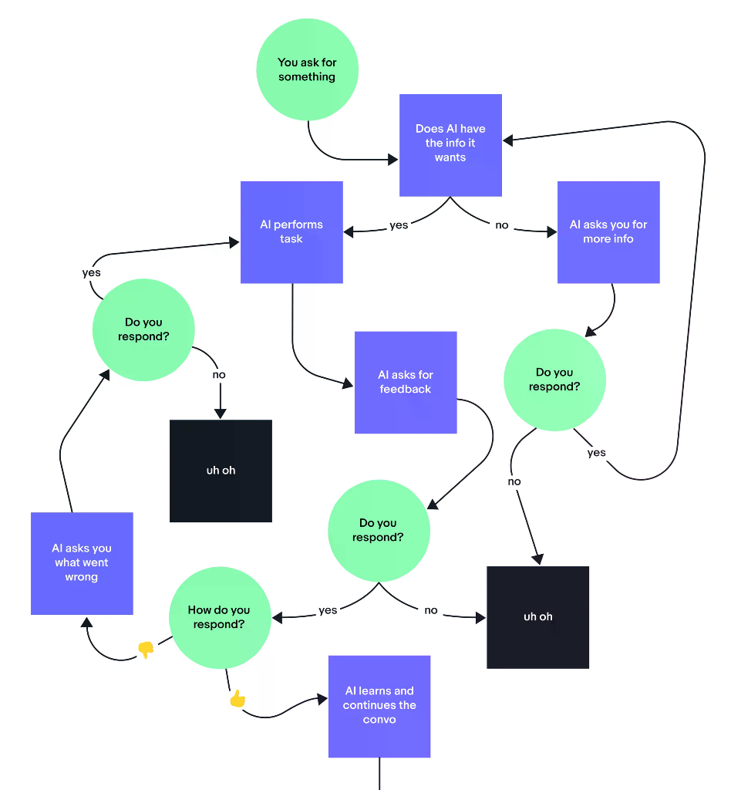
PRE-CLASS THINKING
课前思考：从痛点出发
传统Skill方式通过AI生成并执行Python代码来获取数据，存在链路长、延迟高、错误点多的
结构性缺陷。本节课通过引入MCP协议实现零代码数据获取，通过Skill开发实现自定义分析
逻辑，通过Agent架构实现多工具协同，构建更稳健高效的AI辅助开发工作流。
回顾第2节Coding Agent课的痛点：tushare Skill的数据获取链路为"用户输入→AI读SKILL.md→写Python
代码→运行→解析结果"，五个环节均可能出错，包括语法错误、依赖冲突、网络超时、
格式解析异常等
01
核心问题一：若AI能直接调用外部工具接口而非通过生成代码间接调用，可大幅缩短数
据获取链路，降低延迟与错误概率
02
核心问题二：从使用预设Skill过渡到自主开发Domain-Specific Skill，需要掌握SKILL.md
编写规范、步骤拆解方法与错误处理策略
03
核心问题三：单一工具难以完成端到端任务，需通过Agent架构实现MCP（数据获取）、
Skill（分析方法）、Agent（任务调度）的三方协同
AI工具链与数据流概念图
Notes:
在正式开始之前，我们先回顾一下上节课的问题。上节课我们学会了用tushare skill获取股票数据，但大家发现这个过程需要AI写Python代码、运行、解析结果，链路很长，每一步都可能出错：代码语法错误、包版本不兼容、网络超时等等。所以今天我们提出三个关键问题：如果AI能直接调用接口跳过写代码步骤会怎样？我们如何开发自己的Skill？如何让多个工具协同完成复杂任务？

Slide 5
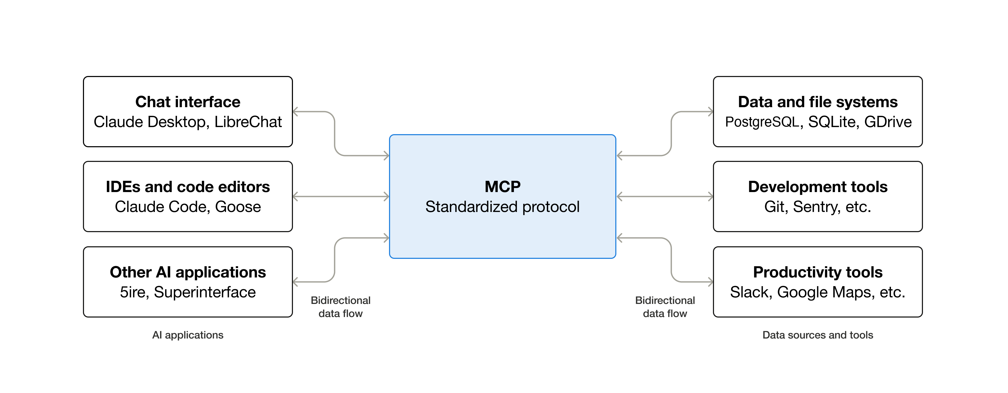
What is the Model Context Protocol (MCP)?
https://modelcontextprotocol.io/docs/getting-started/intro

Slide 6
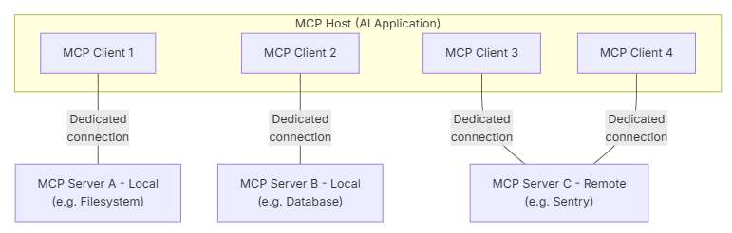
MCP Architecture
MCP follows a client-server architecture where an MCP host — an AI application like Claude Code or opencode — establishes connections to one or more MCP servers.
https://modelcontextprotocol.io/docs/learn/architecture

Slide 7
技术架构对比
MCP：零代码工具调用协议（比较Skill和MCP）
MCP（Model Context Protocol）通过标准化接口协议让AI直接调用外部工具，将传统Skill的"生成代码-执行-解析"三阶段压缩为"直接请求-返回结果"单阶
段，实现真正的零代码数据获取。
协议定义：标准化接口规范，使AI直接调用外部数据源，无需生成中间代码
链路对比：传统方式需"读说明→写代码→运行→解析"四步，MCP仅需两步
核心优势：消除代码生成环节的语法错误与依赖管理开销
适用边界：标准化数据查询场景最优，复杂逻辑仍需Skill支持
Skill vs MCP 核心差异对比
对比维度 | Skill 方式 | MCP 方式
本质定义 | 告诉AI"怎么做"的说明书 | 给AI"直接用的工具"接口
交互流程 | AI写代码→运行→解析结果 | AI发送请求→直接返回结果
是否需要写代码 | 是（中间步骤必须） | 否（零代码）
延迟性能 | 较高（代码执行开销） | 较低（直接调用）
灵活性程度 | 高（可自定义任意逻辑） | 中（取决于接口能力）
MCP适合标准化数据获取，Skill适合复杂逻辑分析，两者可协同使用
Notes:
现在我们进入第一部分：MCP。MCP全称Model Context Protocol，是一套让AI直接调用外部工具的协议。大家看这张对比表，Skill的本质是告诉AI怎么做的说明书，AI需要写代码、运行、解析；而MCP的本质是给AI直接用的工具接口，AI发送请求直接返回结果。这意味着零代码、低延迟，但灵活性相对较低，因为取决于MCP提供的接口能力。

Slide 8
MCP Configuration
MCP 配置方法与最佳实践
MCP配置需在opencode.jsonc中定义服务器类型（remote/local）、连接参数及权限控制。remote类型通过HTTPS端点直接连接云服务，local类型通过
stdio启动本地进程。
Configuration
Remote Type
配置位置与格式
Remote远程URL型
在项目根目录创建opencode.jsonc文件，在mcp字段下定义服务器配置，每个服务器需
指定type、url或command及环境变量。
通过HTTPS端点直接连接，适用于云API服务（如tushare MCP），配置简单无需本地
安装，支持token参数通过env引用。
Local Type
Security
Local本地命令型
安全规范
通过子进程启动本地stdio服务，适用于本地桌面应用集成（如Zotero MCP），AI通过标
准输入输出流与服务通信。
严禁硬编码API Token等敏感信息，必须使用{env:VARNAME}占位符语法，配合环境变
量或CI/CD密钥管理服务。
Type Comparison
Scope Comparison
配置类型对比
配置级别对比
Remote: 云托管，HTTPS直连
Local: 本地进程，stdio通信
项目级: 根目录opencode.jsonc，团队共享
全局级: ~/.config/，个人跨项目通用
Notes:
了解了MCP的价值后，我们来看如何配置。MCP有两种类型：remote是通过URL连接远程服务，比如tushare MCP；local是通过本地命令启动，比如Zotero MCP。配置级别也有两种：项目级放在项目根目录的opencode.jsonc里，只影响当前项目；全局级放在用户目录下，影响所有项目。这里特别强调安全规范：Token绝对不能硬编码，必须用环境变量引用，这样即使配置文件提交到Git也不会泄露。

Slide 9
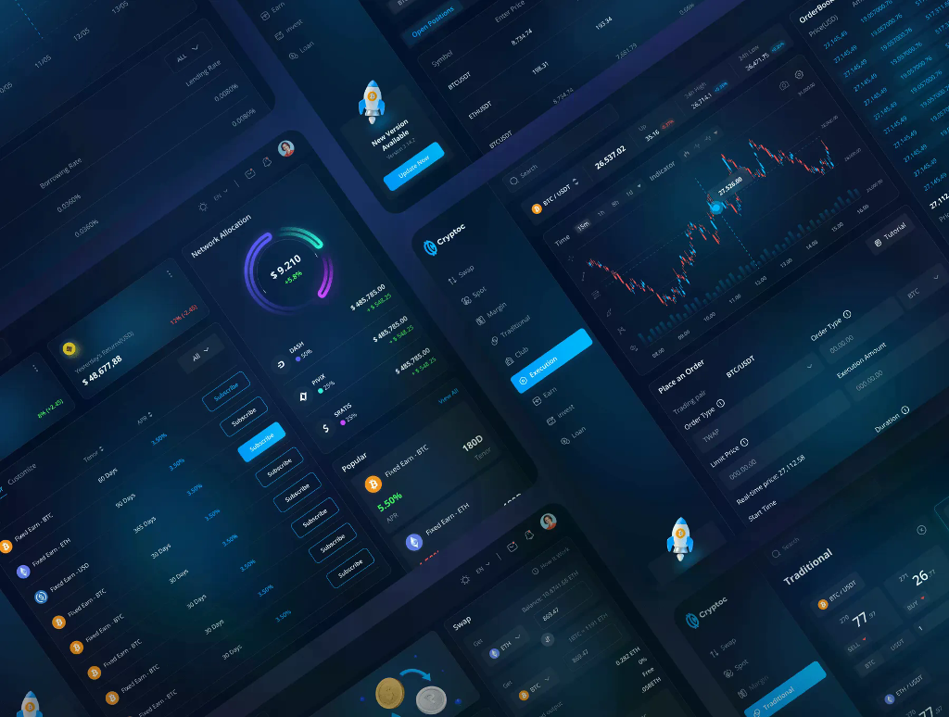
MCP 实践案例
案例一：配置 tushare MCP
通过配置tushare MCP服务器，体验零代码获取金融数据的完整流程
配置完成后，用户通过自然语言指令（如"获取贵州茅台最近30天日线数据"）即可触发AI
直接调用MCP接口，无需经历编写Python代码、处理依赖、解析返回等中间环节，直观感
受MCP在纯数据获取场景下的效率优势。
01
配置步骤：在项目根目录创建opencode.jsonc文件，定义tushareMcp对象，设置type为remote，
url指向API端点
02
服务发现：重启opencode会话后，AI自动扫描配置文件，将tools注册到当前上下文中
03
自然语言调用：输入自然语言指令，AI解析意图后直接构造HTTP请求调用接口
04
对比验证：与Skill方式对比，MCP无需生成Python代码，数据获取延迟从秒级降至毫秒级
tushare金融数据平台界面
Notes:
现在我们来做第一个案例：配置tushare MCP。步骤很简单：首先在项目根目录创建或编辑opencode.jsonc，在mcp字段里写入tushareMcp配置，type设为remote，url使用刚才说的环境变量格式。然后重启opencode会话，AI会自动发现这个工具。最后输入自然语言指令'获取贵州茅台最近30天的日线数据'，观察AI直接调用MCP返回数据，不需要写Python代码。大家可以对比上节课用Skill+SDK的方式，体会两者的差异。

Slide 10
SKILL DEVELOPMENT
SKILL.md 编写规范与结构
SKILL.md作为Skill的定义文件，采用Markdown格式组织，包含YAML frontmatter元数据区与结构化正文。Frontmatter定义Skill的标识名称、功能描述与适用场
景；正文通过"背景-步骤-示例-注意事项"四层结构，将复杂任务拆解为AI可执行的原子操作。
FRONTMATTER
四层结构
name字段使用简短有意义的标识符（如stock-tech-analysis），description必须包
含适用场景、关键动词与领域关键词，直接影响AI触发Skill的准确性。
背景说明阐述数据来源与分析目标；步骤说明将任务拆解为原子操作（数据获取→
清洗→计算→可视化→输出），每个步骤明确工具选择。
指令具体化
错误处理
禁止使用模糊动词如"分析"、"处理"，必须指定具体算法与参数（如"计算20日简单
移动平均、MACD（12,26,9）、RSI（14日）"）。
在注意事项中列出金融数据常见异常（股票代码无效、停牌日缺失、数据不足、
API限频），并指定检测方法与处理策略。
Notes:
接下来我们进入第二部分：从使用Skill到开发Skill。SKILL.md是定义Skill的标记文件，核心是frontmatter元数据区，包含name、description等字段。description要准确描述适用场景，包含关键动词和领域关键词。正文部分包括背景说明、步骤说明、示例和注意事项。关键原则是：指令要具体，不要说分析数据，要说计算20日均线、MACD（12,26,9参数）；步骤要可执行，每个步骤AI都能用工具完成；错误处理要前置，提前说明可能的异常。

Slide 11
SKILL 与 AGENT 开发
金融 Skill 设计：步骤拆解与错误处理
核心洞察：金融数据分析Skill的设计遵循"场景分析→步骤拆解→指令编写→错误处理→测试验证"五阶段流程。针对股票技术分析场景，任务被拆解为数据获取、数据清
洗、指标计算、可视化绘图、报告生成五个原子步骤，并建立金融数据特异的错误处理矩阵。
01
双通道数据获取策略：优先调用tushare MCP实现零代码获取，若MCP服务不可用则自动回退至tushare Skill，确保数据获取环节的容错性。
02
技术指标计算规范：明确指定pandas计算20日均线，talib计算MACD（12/26/9参数）、RSI（14日周期），避免AI使用默认参数导致结果偏差。
03
金融数据边界条件处理：停牌日数据采用前值填充；MACD计算设置前置检查（至少35个交易日）；RSI添加除零保护逻辑（价格无变化时返回中性值50）。
金融数据常见错误与处理策略
错误类型 | 检测方法 | 处理策略
股票代码无效 | tushare返回空DataFrame | 提示用户检查代码格式（如600519.SH）
停牌日数据缺失 | 交易日期不连续 | 使用前值填充或标注停牌状态
数据不足计算指标 | 数据行数<计算周期 | 提示"MACD至少需要35个交易日"
API限频 | 返回错误码429 | 等待后重试或降低请求频率
RSI除零风险 | 价格变动为0 | 添加保护逻辑返回中性值50
Notes:
现在我们具体看金融Skill怎么设计。设计流程是场景分析、步骤拆解、指令编写、错误处理、测试验证。以股票技术分析为例，步骤拆解为五步：第一步数据获取，优先用tushare MCP零代码获取，如果不行就回退到tushare Skill写代码；第二步数据清洗，处理缺失值和停牌日；第三步指标计算，用Python计算均线、MACD、RSI；第四步可视化，绘制图表；第五步输出结论。金融数据有很多特殊情况，比如股票代码无效、停牌日数据缺失、数据不足以计算指标，这些都要在Skill里预设处理方案。

Slide 12
Skill 与 Agent 开发
AI 辅助 Skill 开发：迭代优化流程
AI辅助Skill开发采用"创建→测试→评估→改进"的闭环迭代模式。利用skill-creator工具基于自然语言需求自动生成SKILL.md框架，开发者聚焦填充领域
特定细节，随后通过skill-improver进行质量评估，最终实现从需求描述到可用Skill的快速转化。
01
Skill-Creator自动化框架生成
在opencode中输入需求描述（如"创建股票技术分析Skill，计算均线、MACD、RSI并绘图"），AI自动生成符合规范的SKILL.md模板，包含完整的frontmatter、背景说
明、步骤占位符、示例结构与注意事项框架，将开发起点从零提升到80%。
02
领域知识填充
基于生成的框架，开发者补充金融特异性细节：在数据获取步骤标注MCP优先/Skill回退策略，在计算步骤明确技术指标参数（均线周期20日、MACD的12/26/9参
数），在注意事项中添加金融数据异常处理矩阵。
03
Skill-Improver质量评估
从三个维度检查Skill质量——description准确性（是否能被正确触发）、步骤完整性（每个步骤是否可执行、工具是否明确）、边界覆盖度（是否处理常见异常），输
出结构化改进建议。
04
测试驱动迭代
Notes:
开发Skill不必从零开始，我们可以用AI辅助。OpenCode提供了skill-creator和skill-improver两个工具。使用skill-creator时，你只需输入需求描述，比如'创建一个股票技术分析Skill，能计算均线、MACD、RSI并绘图'，它会自动生成SKILL.md框架。然后你根据金融场景补充细节。开发完成后，用skill-improver检查质量：评估description是否准确触发、步骤是否清晰可执行、是否覆盖常见异常。关键是创建后要立即测试，用真实数据跑通流程，根据结果迭代改进。

Slide 13
SKILL 与 AGENT 开发
案例二：开发股票技术分析 Skill
本案例通过完整开发股票技术分析Skill，演示从需求到成品的全流程。Skill支持计算20日均线、MACD（12,26,9参数）、RSI（14日）等技术指标并生成可视化图表，其
中数据获取环节实现MCP优先、Skill回退的双通道策略，计算环节明确定义pandas与talib工具调用，错误处理环节覆盖停牌缺失填充与数据不足检查，最终通过贵州茅
台真实数据验证流程正确性。
框架生成与需求输入：在opencode中调用skill-creator，输入"创建股票技术分析Skill，能计算均线、MACD、RSI指标并绘制图表"，获取包含frontmatter、背景、步
骤、示例、注意事项的完整SKILL.md框架
技术指标计算指令填充：在步骤说明中明确指定计算逻辑——20日简单移动平均线使用pandas.DataFrame.rolling(window=20).mean()；MACD使用12日EMA减26日
EMA得到DIF，再对DIF计算9日EMA得到DEA；RSI使用14日周期，基于价格变动幅度计算相对强弱
双通道数据获取策略标注：在步骤1明确写入"优先使用tushare MCP获取日线数据（零代码低延迟）；若MCP服务不可用或返回错误，则回退至tushare Skill（编写
Python代码通过SDK获取）"，确保数据获取环节的容错性与可靠性
质量评估与错误处理完善：使用skill-improver评估框架，根据建议添加具体错误处理——停牌日数据缺失采用前向填充（ffill）、MACD计算需至少35个交易日数据否
则提示错误、RSI计算添加除零保护返回50中性值
端到端测试验证：使用贵州茅台（600519.SH）最近60个交易日数据测试完整流程，验证数据获取成功、技术指标计算数值正确（与通达信/同花顺对比）、图表可视
化正常输出，确认Skill达到生产可用标准
Notes:
第二个案例：开发股票技术分析Skill。步骤如下：首先用skill-creator生成框架，输入'创建股票技术分析Skill'得到基础结构；第二步填充技术指标计算指令，包括pandas计算均线、MACD公式（EMA12、EMA26、DEA9）、RSI14日；第三步在数据获取步骤标注双通道策略，优先MCP，不行就回退Skill；第四步用skill-improver检查质量；第五步根据建议添加错误处理，比如停牌日填充、MACD数据不足检查；第六步用贵州茅台数据测试验证。这个案例展示了Skill与MCP协作的完整开发流程。

Slide 14
TECHNOLOGY
Agent 基础：自主调度者
Agent作为自主智能体，与被动加载的Skill存在本质差异：Agent拥有独立的Prompt、工具集、权限控制与模型配置，具备自主规划、工具调用、子代理委派与结果返
回的完整生命周期。
核心特性
Agent vs Skill 核心区别
对比维度 | Agent（智能体） | Skill（技能）
本质定义 | 独立智能体，有自己的prompt、工具、模 型 | 指令模板，指导AI如何使用工具
运行方式 | 独立运行，可自主规划与委派 | 被动加载，必须由Agent调用
配置内容 | prompt + tools + permission + model | SKILL.md（步骤+示例+注意事项）
能力范围 | 可调用子代理、MCP、Skill | 仅提供步骤指导
主代理 (Primary)
用户直接交互入口，通过Tab键循环切换，拥有完整上下文与全量工具权限，
负责任务接收与整体编排。内置Build代理（全工具权限）与Plan代理（规划专
用）。
子代理 (Subagent)
不直接面向用户，由主代理根据description自动选择与委派，专注单一职责，
通过标准化输入输出与主代理通信，实现任务解耦与专业化分工。
Agent是执行者，Skill是指导手册，两者协同完成复杂任务
生命周期管理
经历创建→配置→触发→执行→返回五个阶段，支持动态加载与卸载，具备自
主规划、工具调用、子代理委派与结果返回的完整闭环。
Notes:
现在我们进入第三部分：Agent。Agent是能自主规划、调用工具、返回结果的智能体。它与Skill有本质区别：Skill是指令模板，被动加载；Agent是独立智能体，有自己的prompt、工具、模型，可以自主决策。Agent分为主代理和子代理：主代理直接与用户交互，如Build和Plan；子代理由主代理委派，如专门负责数据采集或报告生成的助手。OpenCode内置两个主代理：Build是默认主代理，启用所有工具；Plan是受限主代理，专注分析规划，文件编辑和bash需要询问。

Slide 15
CONFIGURATION
Agent 创建与配置方法
支持 Markdown（推荐）与 JSON 两种方式，通过 frontmatter 定义元数据，正文编写 prompt，实现与 Skill 开发体验一致的工作流。
Markdown 配置（推荐）
JSON 配置方式
在 .opencode/agents/{name}.md 创建文件，顶部使用 YAML frontmatter 定义元数据
（description、mode、tools、permission），正文编写 prompt。与 SKILL.md 风格统
一，支持长文本清晰展示，便于 Git 版本控制。
.opencode/agents/{name}.md
opencode.jsonc
在 opencode.jsonc 的 agent 字段集中配置，键名为代理标识。配置集中管理，适合简
单代理，但 prompt 较长时可读性下降。
核心字段详解
交互式创建工具
description：描述代理功能与适用场景，主代理据此决定何时委派。
opencode agent create
mode：primary（主代理）/ subagent（子代理）/ all（两者皆可）。
运行 opencode agent create，系统交互式询问代理名称、模式、描述、工具权限等信
息，自动生成配置文件，降低手动编写格式错误风险，适合初学者快速上手。
tools：控制可用工具（bash/read/write/edit 等布尔值）。
permission：allow（直接执行）/ ask（需确认）/ deny（禁止）。
Notes:
Agent有两种配置方式：Markdown（推荐）和JSON。Markdown方式在.opencode/agents/目录下创建{name}.md文件，与Skill风格统一，便于版本管理。JSON方式在opencode.jsonc的agent字段中配置，适合简单代理。关键字段包括：mode（primary/subagent/all）、description（必填，决定何时自动调用）、tools（控制可用工具）、permission（控制工具权限ask/allow/deny）。此外还有交互式创建命令opencode agent create，按提示完成配置。

Slide 16
CASE STUDY 03
案例三：金融数据合规检查代理
创建子代理 data-auditor，检测股票数据中的三类异常：负价格、日期不连续、涨跌幅超限，输出结构化合规报告。对比 Markdown 与 JSON 两种配置方式的差异与优
势。
Step 01
Step 02
功能需求定义
Markdown 方式配置（课堂实验采用这种方式）
创建子代理 data-auditor，专门负责金融数据质量检查。输入为股票代码或 CSV 文件路
径，输出结构化合规报告。需检测三类异常：负价格、日期序列连续性、涨跌停规则合
规性。
在 .opencode/agents/data-auditor.md 创建文件，frontmatter 设置 description、mode
为 subagent、tools 开启 bash 与 read 权限。正文定义检查逻辑与输出格式，使用
Markdown 表格分类展示异常。
Step 03
Step 04
JSON 方式配置
测试与对比验证
在 opencode.jsonc 的 agent 字段定义 data-auditor 对象，包含等效的 description、
mode、prompt、tools 配置。验证两种配置方式在代理行为上的等效性，确认 AI 解析后
的执行逻辑一致。
使用贵州茅台 CSV 数据测试，分别加载两种配置方式创建的代理，检查输出报告的一
致性。讨论 Markdown 优势：与 Skill 开发风格统一、便于 Git 版本追踪、长 prompt 内
容可读性更强。
Notes:
第三个案例：创建金融数据合规检查代理，检查股票数据中的异常（负价格、日期不连续、涨跌幅超限）。我们演示两种方式。方式一Markdown：在.opencode/agents/data-auditor.md创建文件，frontmatter中description说明功能是检查异常，mode设为subagent，tools开启bash和read。正文写角色设定和检查逻辑。方式二JSON：在opencode.jsonc的agent字段配置等效内容。测试时用贵州茅台CSV数据，观察两者行为是否一致。讨论Markdown优势：与Skill风格统一、版本管理友好、长prompt更清晰。

Slide 17
ARCHITECTURE
协同架构：Skill + Agent + MCP
三者构成层次化协作体系：MCP提供标准化数据接口（工具层），Skill封装领域分析方法（方法层），Agent负责任务调度与编排（调度层）
三层架构定位
Skill驱动模式
MCP层：
提供零代码数据接口（如tushare MCP行情接口），解决数据获
取问题
适用于离线数据分析场景，Agent加载分析Skill，使用内置bash工具执行
Python代码进行数据清洗与技术指标计算，不依赖外部MCP服务，适用于
历史数据批量处理与复杂自定义算法。
Skill层：
封装领域特定分析逻辑（如股票技术分析算法），解决怎么做的
问题
纯代码分析 · 离线处理
Agent层：
作为中央调度器，解析用户意图、拆解任务流、选择工具与子
代理
MCP增强模式
全链路协同模式
适用于实时数据查询场景，Agent先调用tushare MCP获取最新行情数据
（零代码低延迟），再加载分析Skill对获取的数据进行计算与解读，结合两
者优势实现高效实时分析。
适用于复杂端到端任务（如自动生成日报），主代理接收用户指令后，按序
委派数据采集子代理（调用MCP获取多维度数据）→报告生成子代理（基
于模板撰写分析文案）→主代理汇总格式化输出，实现多专业分工协作。
零代码获取 + 代码分析
多代理流水线 · 端到端自动化
设计模式选择：根据任务复杂度可采用Skill驱动（纯代码分析）、MCP增强（零代码获取+代码分析）、全链路协同（多代理流水线）三种模式，主代理通过description
自动识别并委派专业子代理，实现数据采集、分析计算、报告生成的无缝协作。
Notes:
现在我们看三者如何协同。Agent是调度者，决定做什么、编排执行顺序；Skill是方法，指导怎么做、提供步骤指令；MCP是工具，提供直接调用的接口获取外部数据。三种设计模式：Skill驱动模式是Agent加载Skill，用内置工具执行，适合数据清洗和技术分析；MCP增强模式是Agent加载Skill，调用MCP获取数据再分析，适合实时行情查询；全链路协同模式是Agent编排多个Skill和MCP，适合端到端金融分析报告。例如日报生成：日报Agent作为主代理，先委派数据采集子代理用tushare MCP获取数据，再委派报告生成子代理撰写文案，最后汇总输出。

Slide 18
SKILL 与 AGENT 开发
案例四：股票日报自动生成系统
本案例构建端到端金融分析工作流，演示主代理与子代理的分层协作机制。系统由日报Agent统一接收用户指令并编排任务，向下游委派数据采集与报告生成子代理，实
现复杂任务解耦与全链路协同。
角色与职责划分
数据流架构设计
日报Agent（主代理，primary模式）作为统一入口，负责自然语言意图解析、任务拆解
与委派；数据采集子代理专注金融数据获取，配置tushare MCP优先策略；报告生成子
代理专注文案撰写，输出Markdown格式报告。
用户输入→日报Agent→委派data-collector子代理→调用tushare MCP获取指数行情与板
块数据→返回结构化数据→委派report-writer子代理→基于模板撰写行情概览、板块分
析、重点关注三部分→主代理汇总格式化→输出完整日报。
配置实现
运行演示
在.opencode/agents/目录分别创建data-collector.md（mode=subagent，tools=bash，
prompt定义使用MCP/Skill获取数据并输出JSON）与report-writer.md
（mode=subagent，tools=write，prompt定义根据数据撰写Markdown日报）；在
opencode.jsonc配置daily-report主代理。
使用Tab键切换到daily-report主代理，输入"生成今日股市日报"，观察主代理如何逐步解
析需求、自动选择并委派子代理、传递上下文数据、汇总最终结果，验证三层协同架构
在复杂任务中的可行性与效率。
Notes:
最后一个综合案例：股票日报自动生成系统。这展示主代理加子代理的协同。角色分工：日报Agent是主代理（primary），负责接收指令、拆分子任务、委派子代理、汇总结果；数据采集子代理（subagent）负责获取指数行情、板块涨跌，依赖tushare MCP和Skill；报告生成子代理（subagent）负责撰写日报文案。演示流程：用户输入→日报Agent→委派数据采集子代理→调用MCP和Skill获取数据→返回数据→委派报告生成子代理→撰写文案→主代理汇总输出。这个案例完整展示了Skill、Agent、MCP在多层调度中的协同。

Slide 19
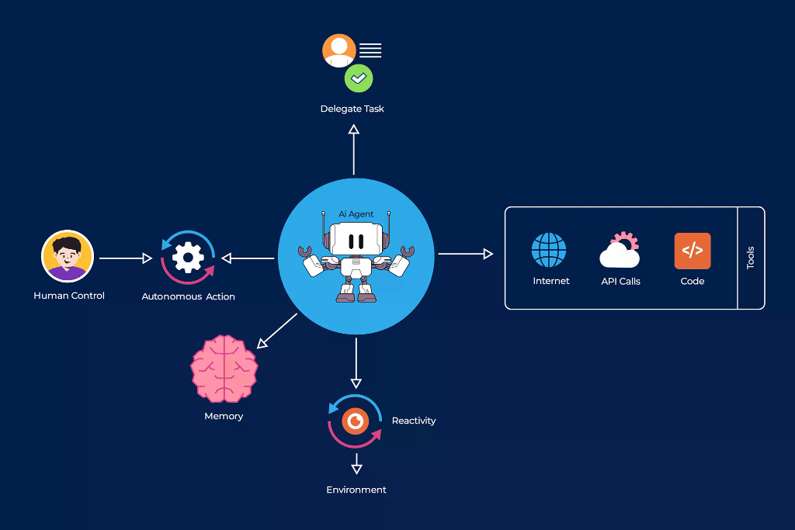
Summary
总结与核心要点
本课程构建了AI辅助开发的完整工具链认知：MCP解决零代码数据获取问题，Skill解决自定义
分析逻辑问题，Agent解决多工具协同调度问题。三者通过分层协作形成"工具层-方法层-调度
层"架构，根据任务场景灵活选用Skill驱动、MCP增强或全链路协同模式。
01
MCP核心价值与选型
MCP通过标准化接口实现AI直接调用外部工具，消除代码生成与执行环节。选型原则：纯数据获取优
先MCP（零代码低延迟），多步骤复杂分析优先Skill，数据获取+复杂分析采用MCP+Skill协同。
02
Skill开发方法论
遵循场景分析→步骤拆解→指令编写→错误处理→测试验证五阶段流程。SKILL.md中description需包
含场景与关键词，步骤指令需具体到工具调用级别，错误处理需前置定义金融数据异常的检测与修复
策略。
03
Agent协同架构设计
Agent作为自主调度者，与Skill（方法手册）、MCP（工具接口）形成三层协作。设计原则：单一职责
（每个Agent只做一件事）、松耦合（Agent间通过数据传递）、渐进增强（先Skill驱动，再MCP增
强，最后全链路协同）。
Agent、Skill、MCP三者协作关系
Notes:
好，我们来总结今天的课程。核心要点有五个：第一，MCP让AI直接调用外部工具，实现零代码数据获取，弥补了Skill需要写代码的短板；第二，选型原则是纯数据获取用MCP，复杂分析用Skill，两者可协同；第三，Skill开发流程是场景分析、步骤拆解、指令编写、错误处理、AI辅助迭代；第四，Agent是调度者，编排Skill和MCP完成复杂任务；第五，三者协同架构分为Skill驱动、MCP增强、全链路协同三种模式。大家课后可以试着配置tushare MCP，开发自己的Skill，构建简单的Agent工作流。

Slide 20

谢谢观看
Notes:
今天的课程到此结束，感谢大家的聆听。课后请大家完成实验：配置tushare MCP，开发一个自己的金融分析Skill，尝试创建数据采集与报告生成的子代理。参考资料包括OpenCode官方文档、MCP协议规范以及几个Skill开发工具库。如果有问题欢迎随时交流，谢谢大家！

